Slide 1
前端專題提案報告
報告人：09 許凱炫

Slide 2
1
主題構想
2
網站架構
目錄
3
畫面構想
Content
4
應用工具
5
參考資料

Slide 3
01
01
主題構想

Slide 4

主題構想
一個地方
a place bar

Slide 5
02
02
網站架構

Slide 6
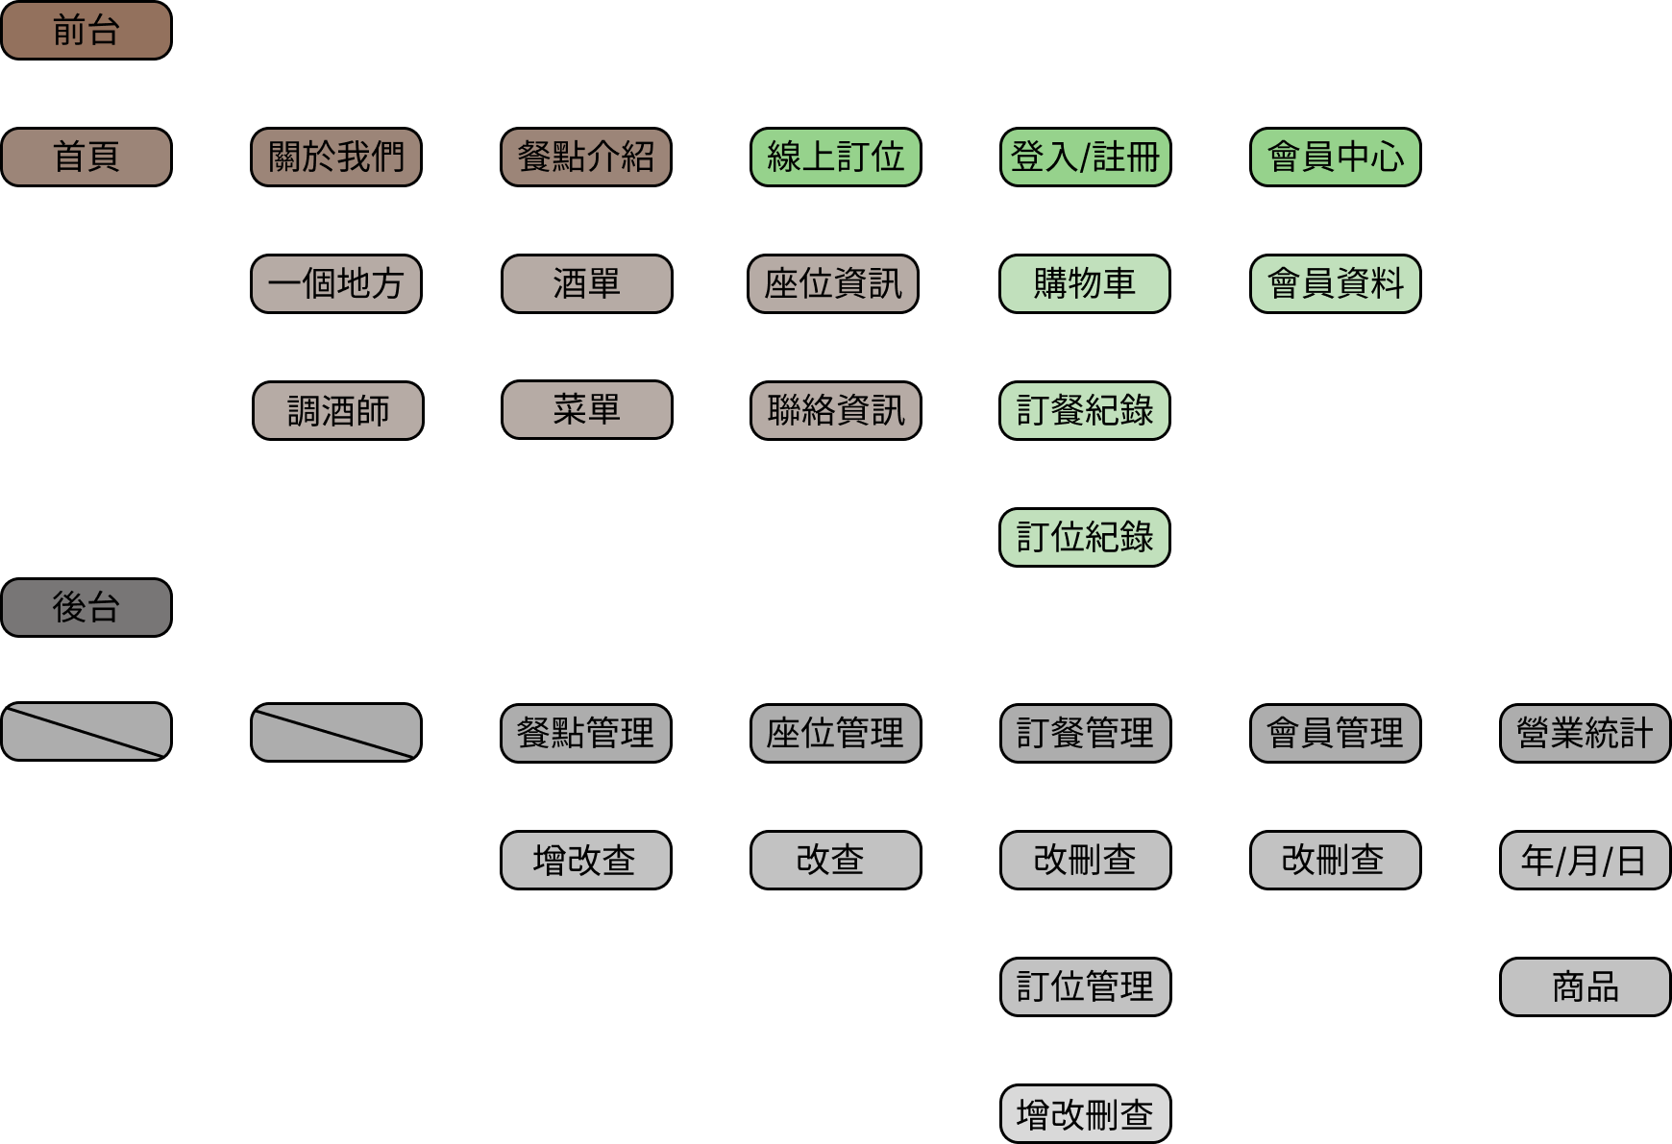
網站架構

Slide 7
03
03
畫面構想

Slide 8
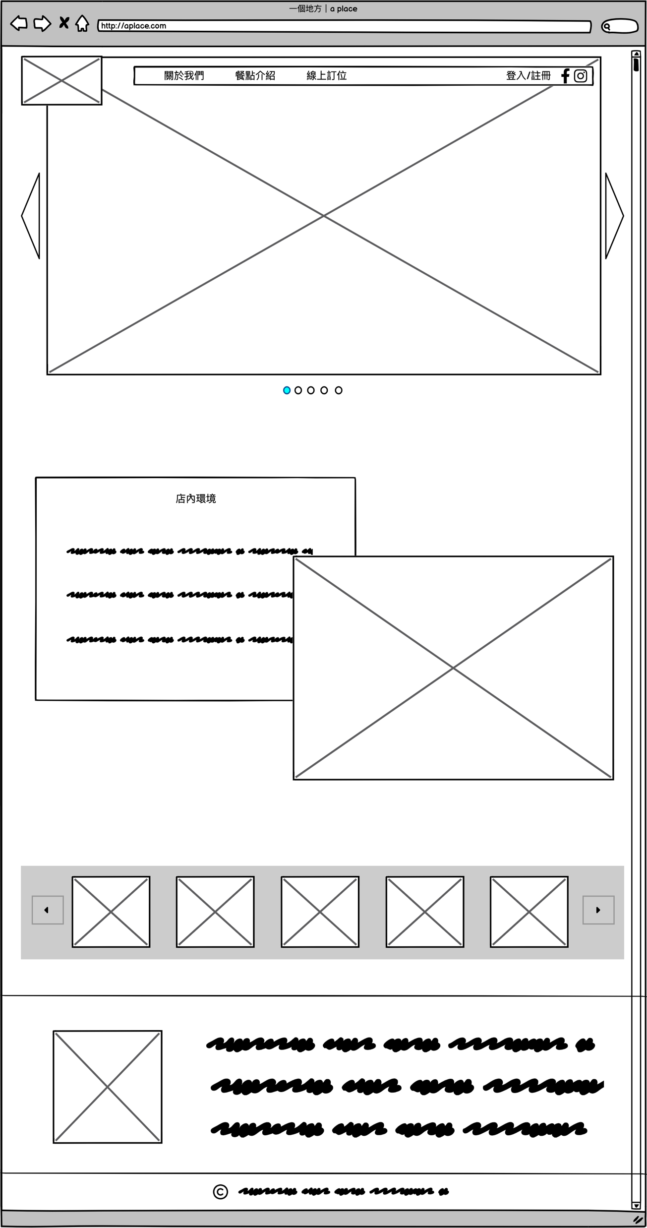
前台-首頁

Slide 9
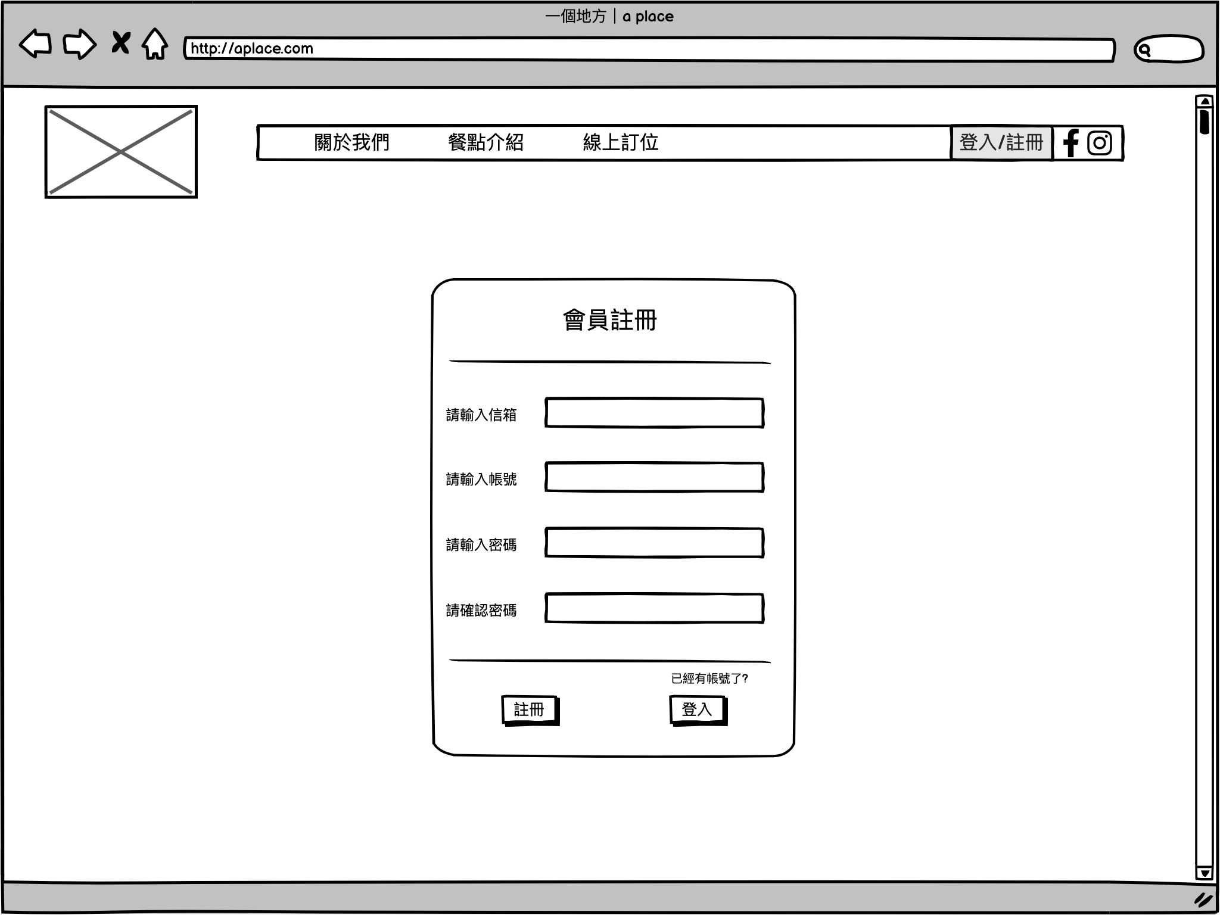
前台-會員註冊

Slide 10
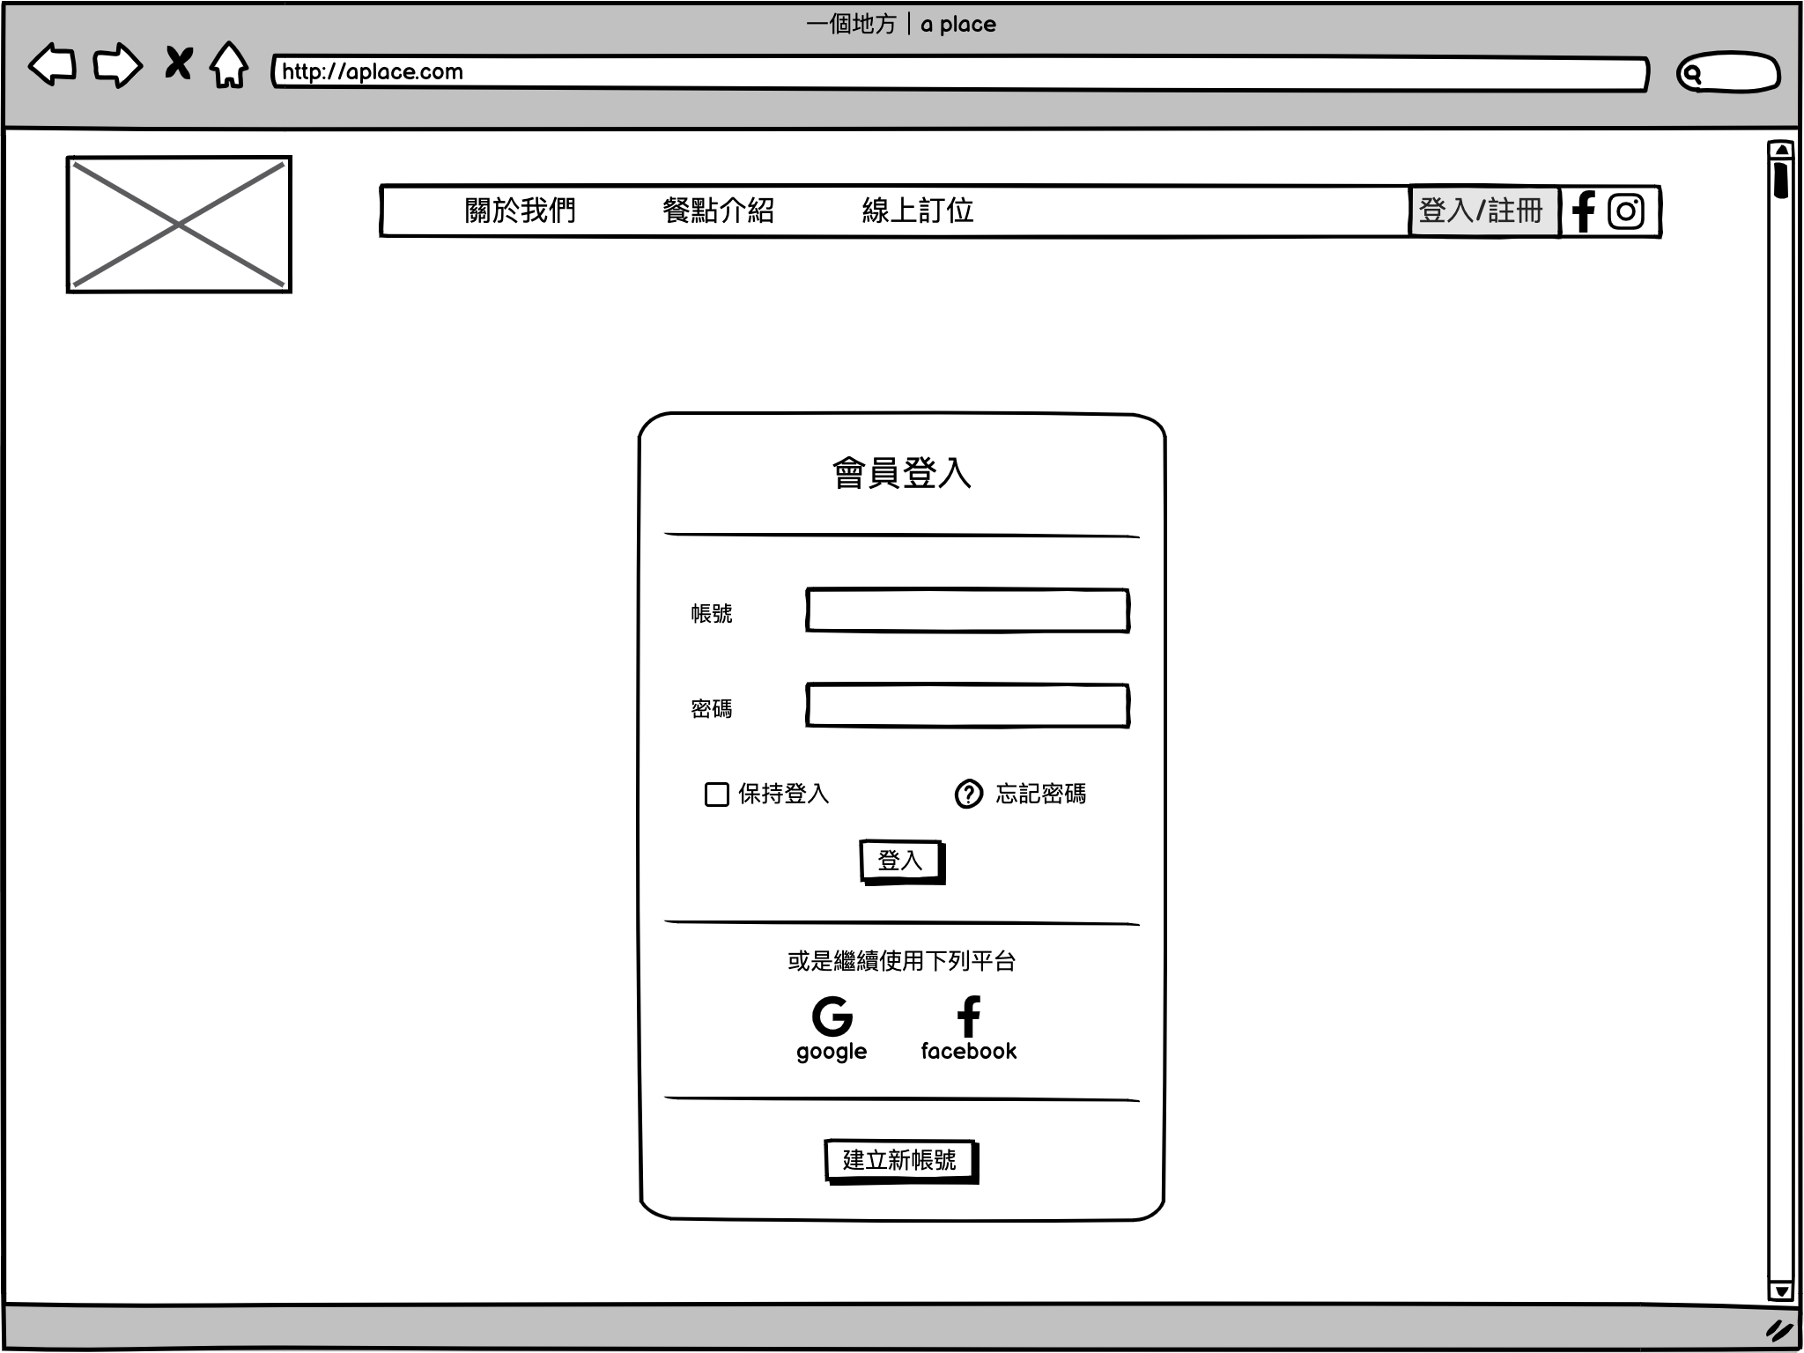
前台-會員登入

Slide 11
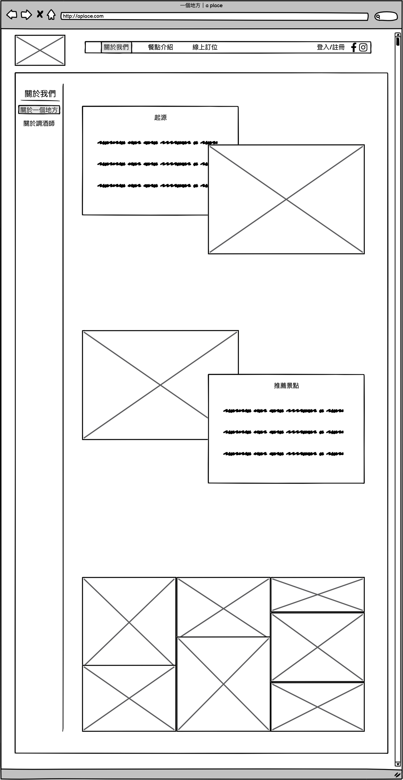
前台-關於我們

Slide 12
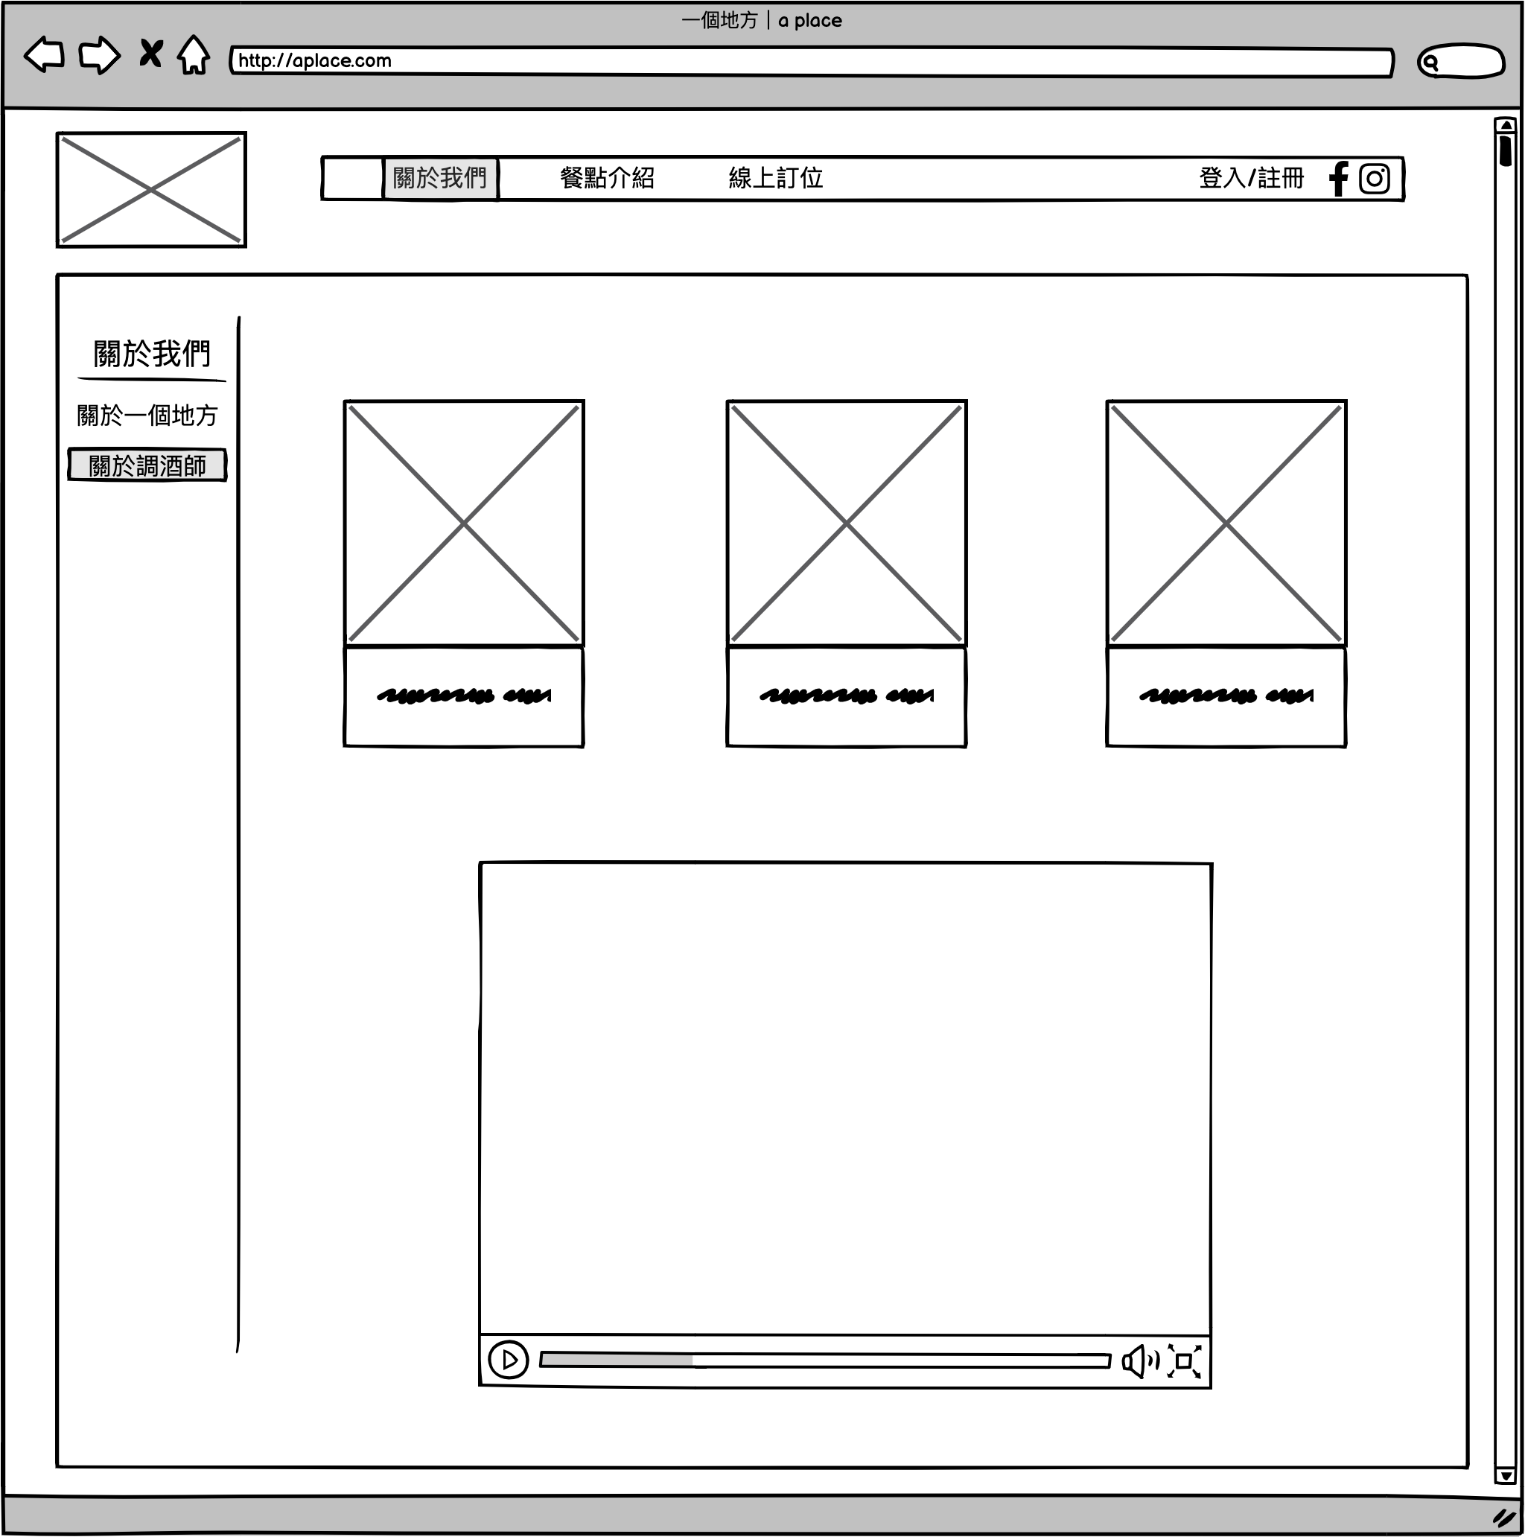
前台-關於我們

Slide 13
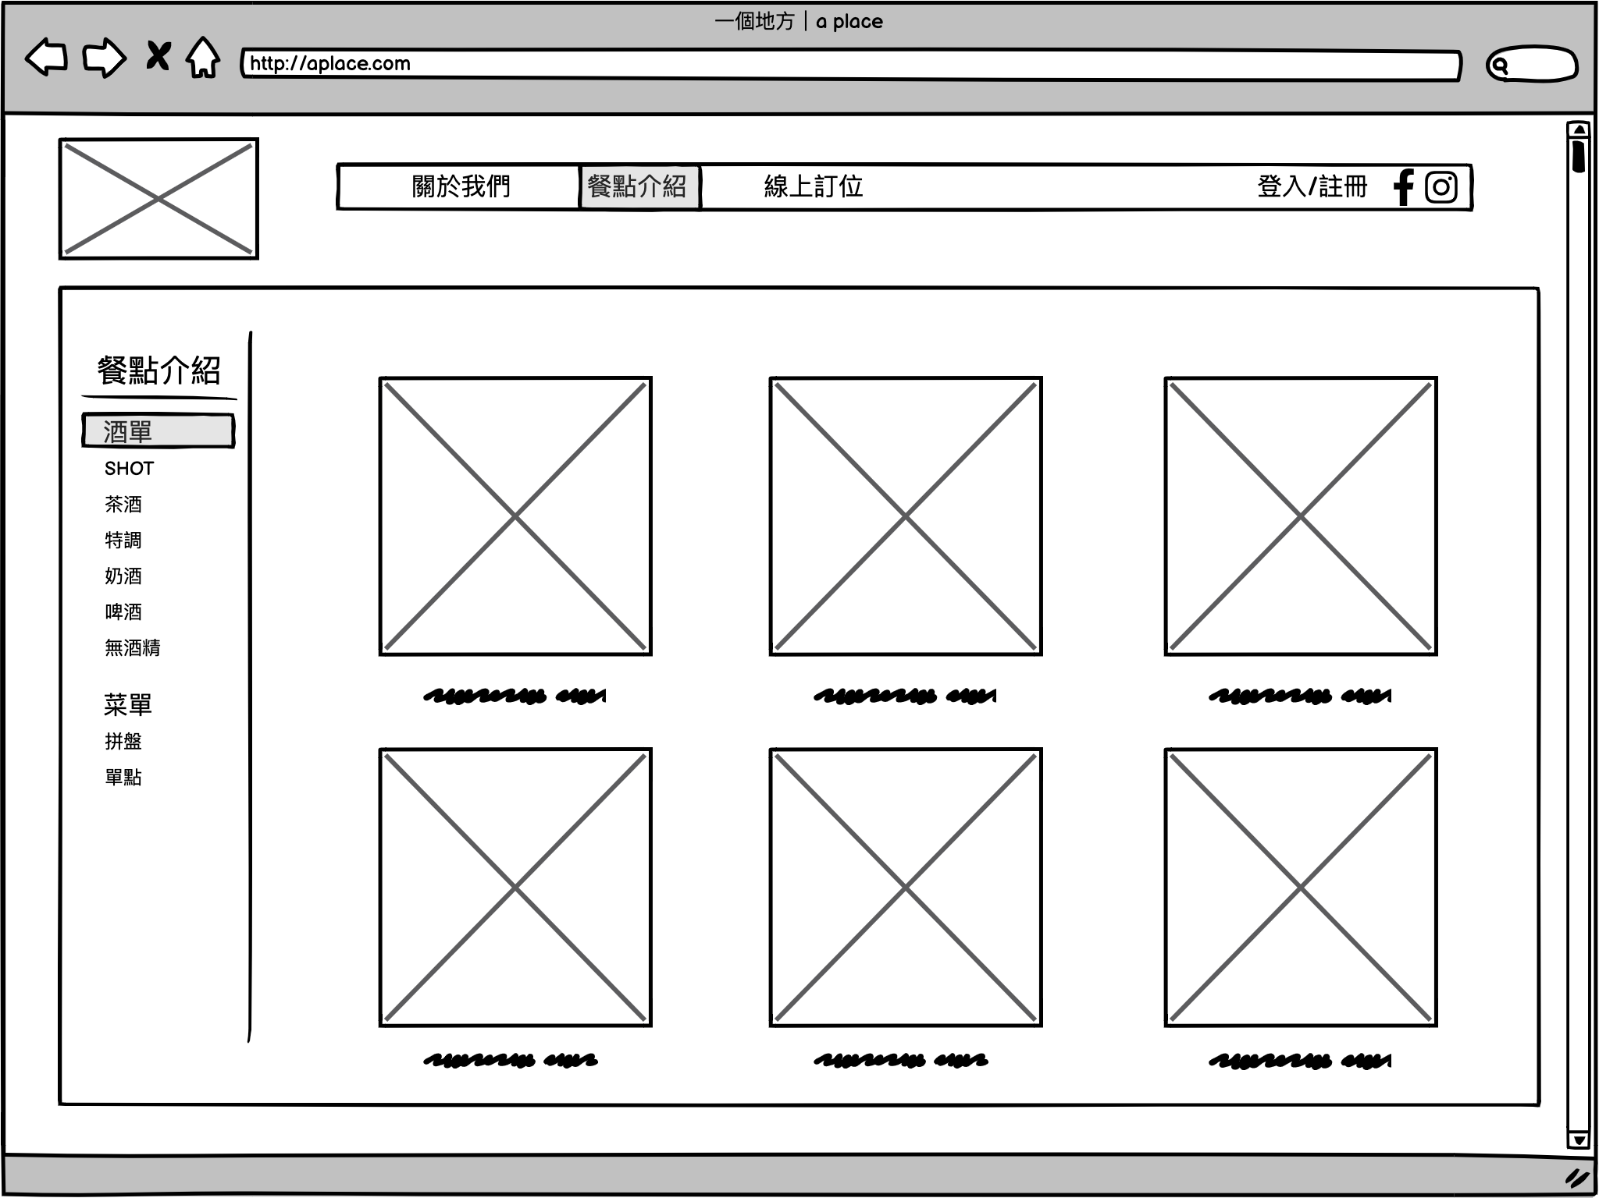
前台-酒單

Slide 14
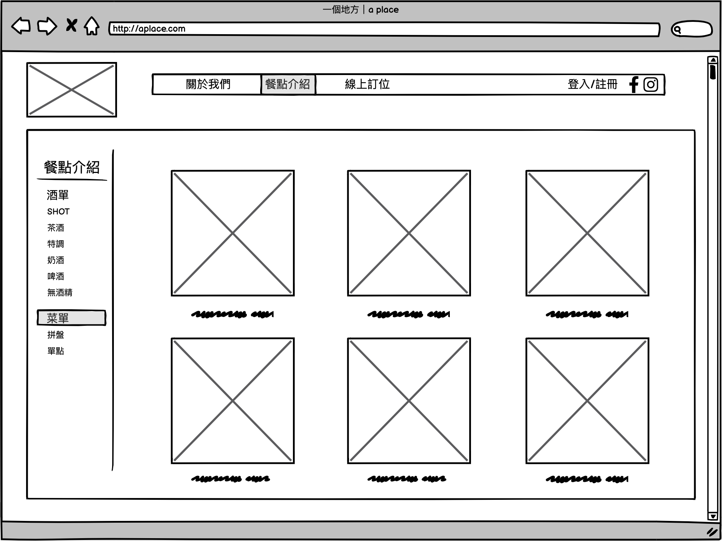
前台-菜單

Slide 15
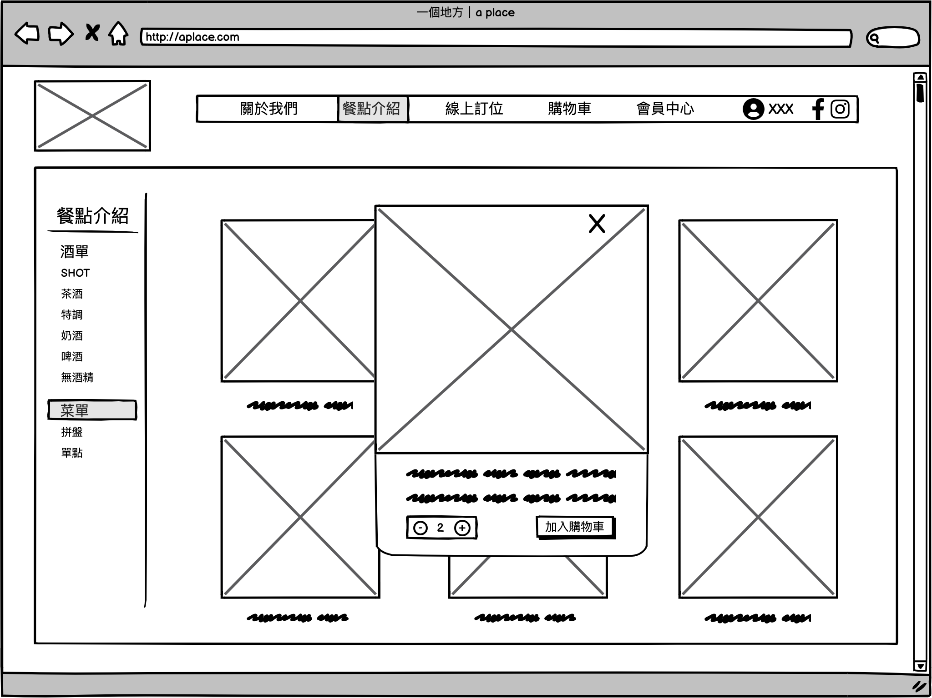
前台-菜單

Slide 16
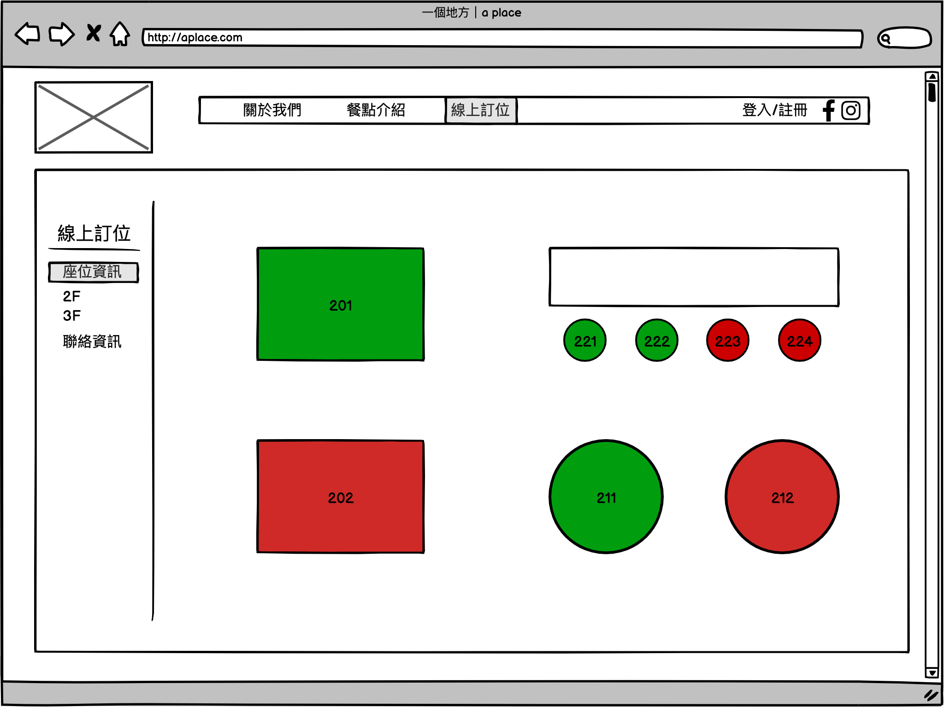
前台-座位資訊

Slide 17
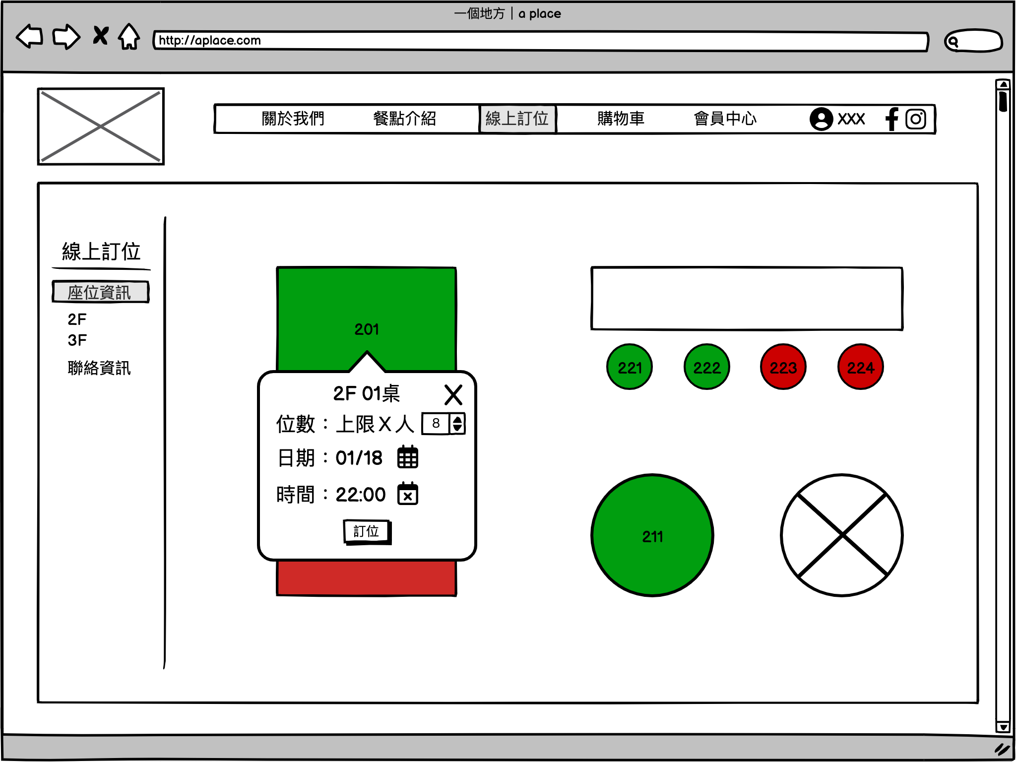
前台-座位資訊

Slide 18
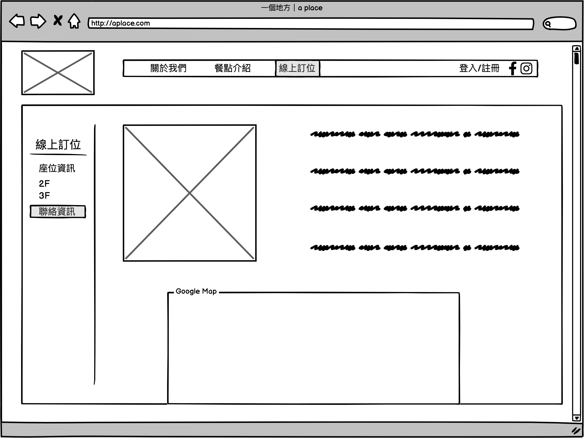
前台-聯絡資訊

Slide 19
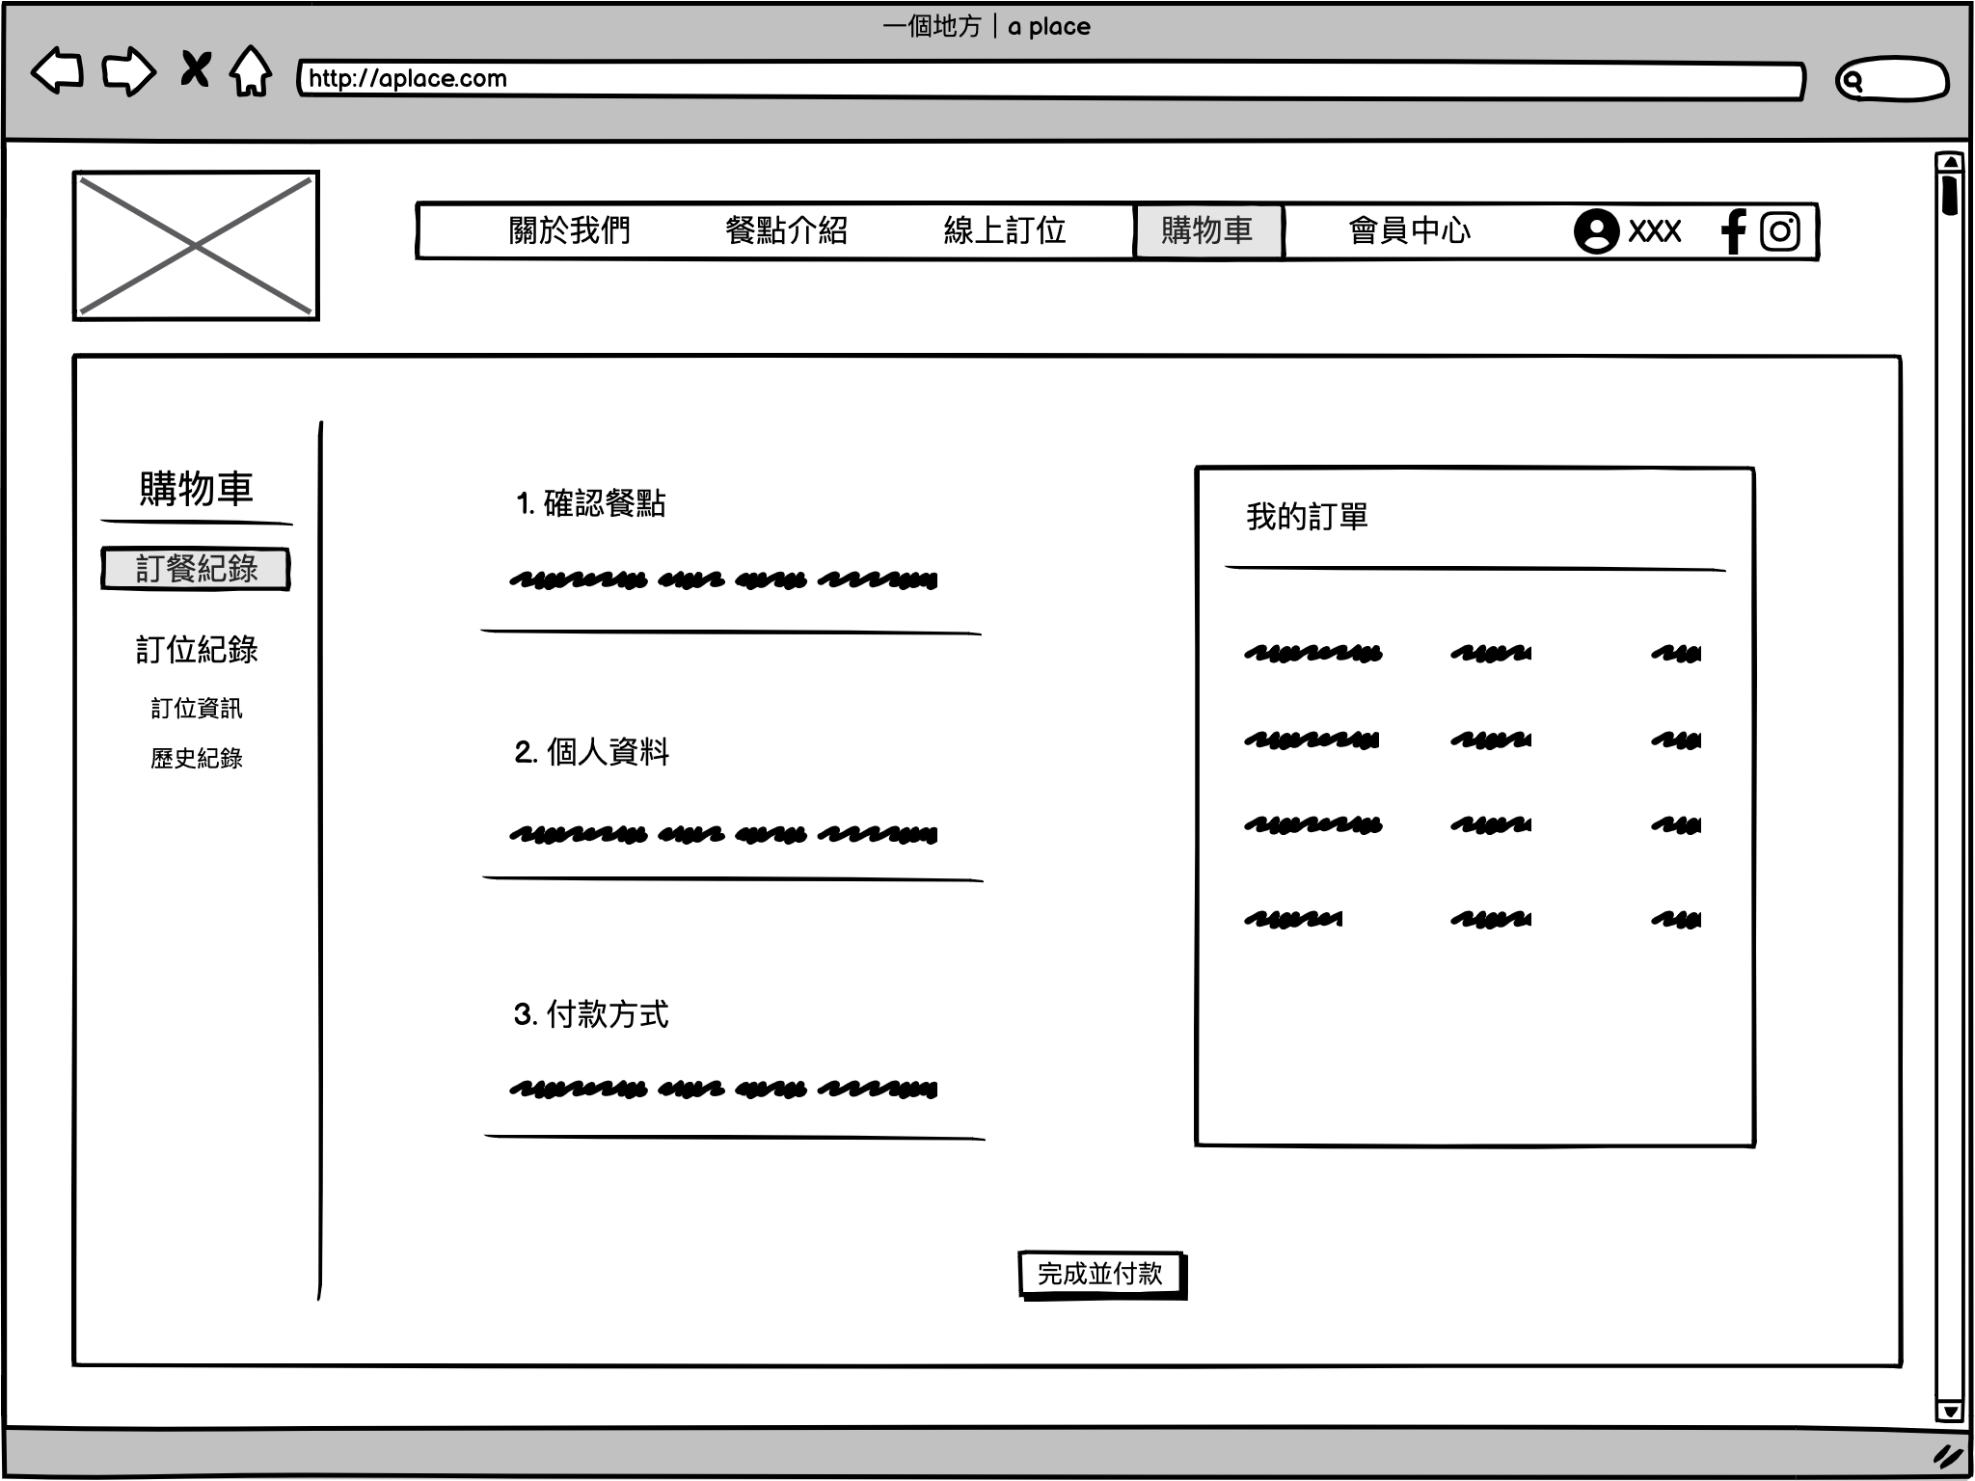
前台-訂餐紀錄

Slide 20
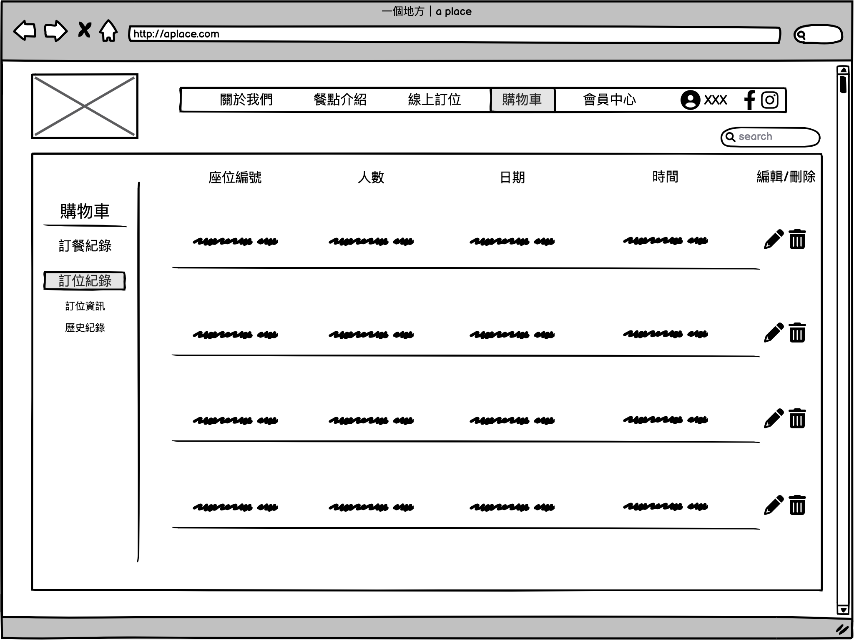
前台-訂位紀錄

Slide 21
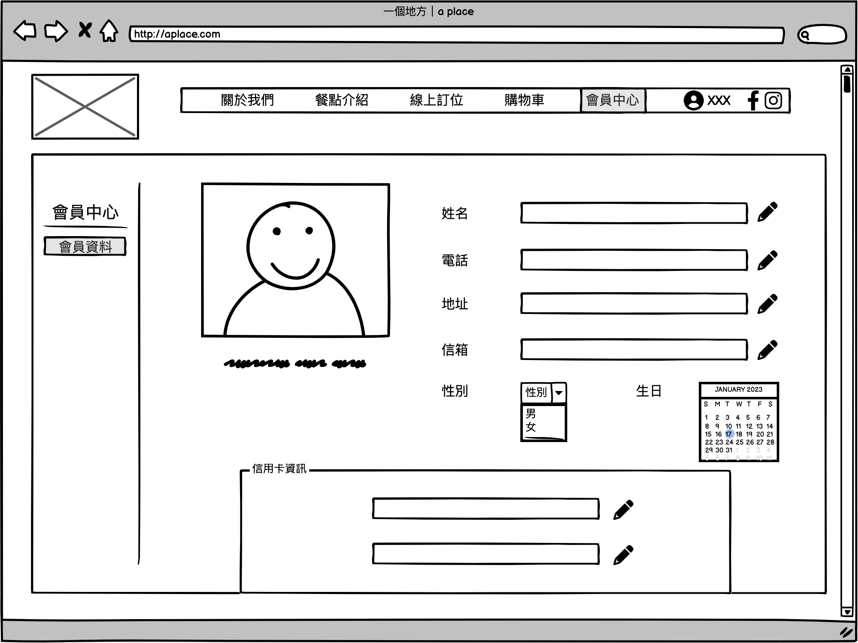
前台-會員資料

Slide 22
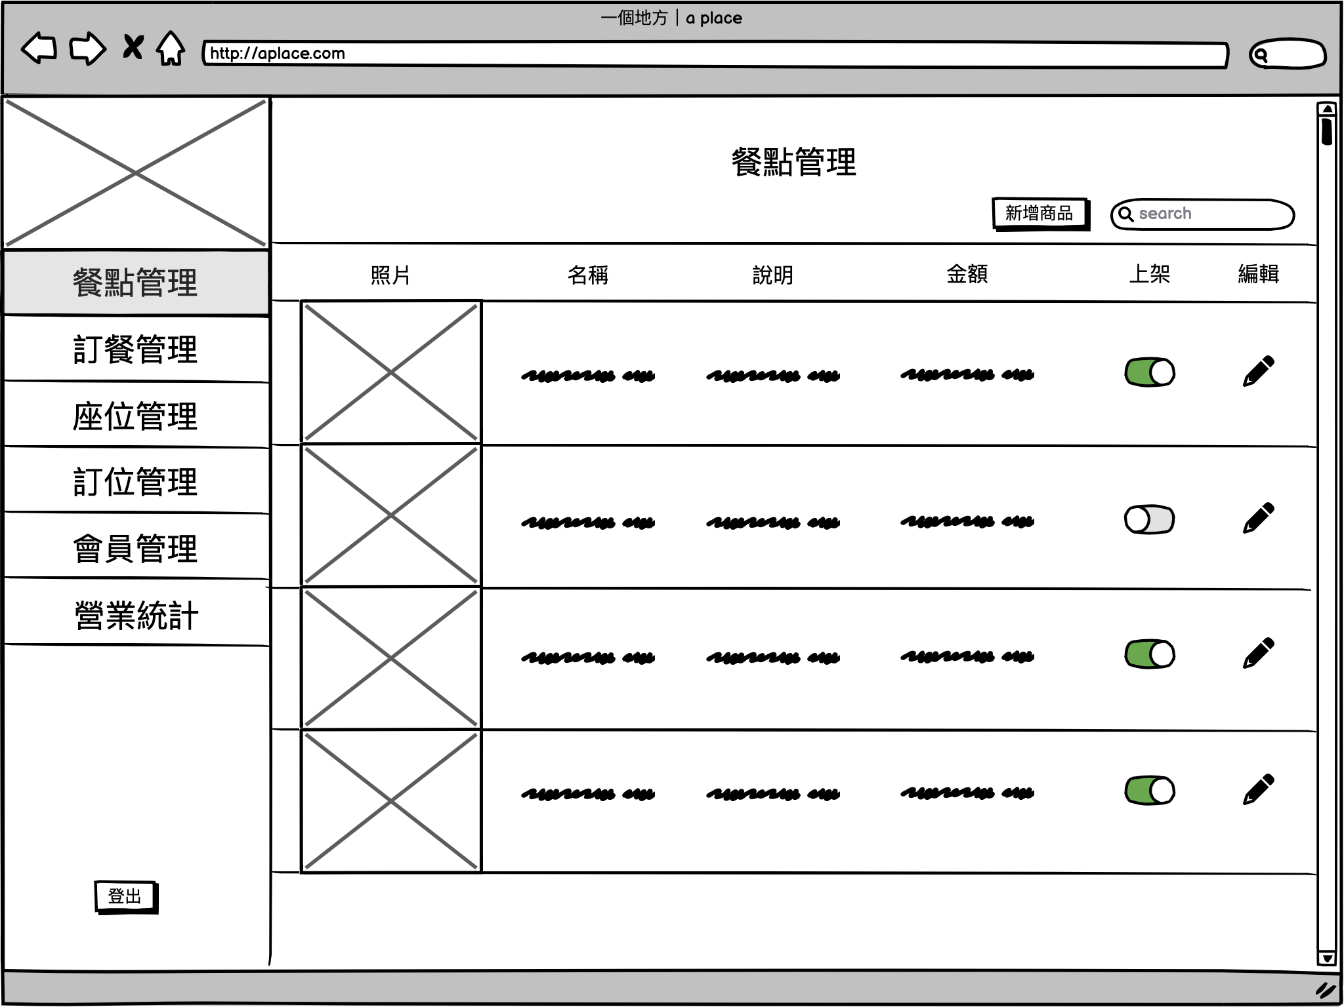
後台-餐點管理

Slide 23
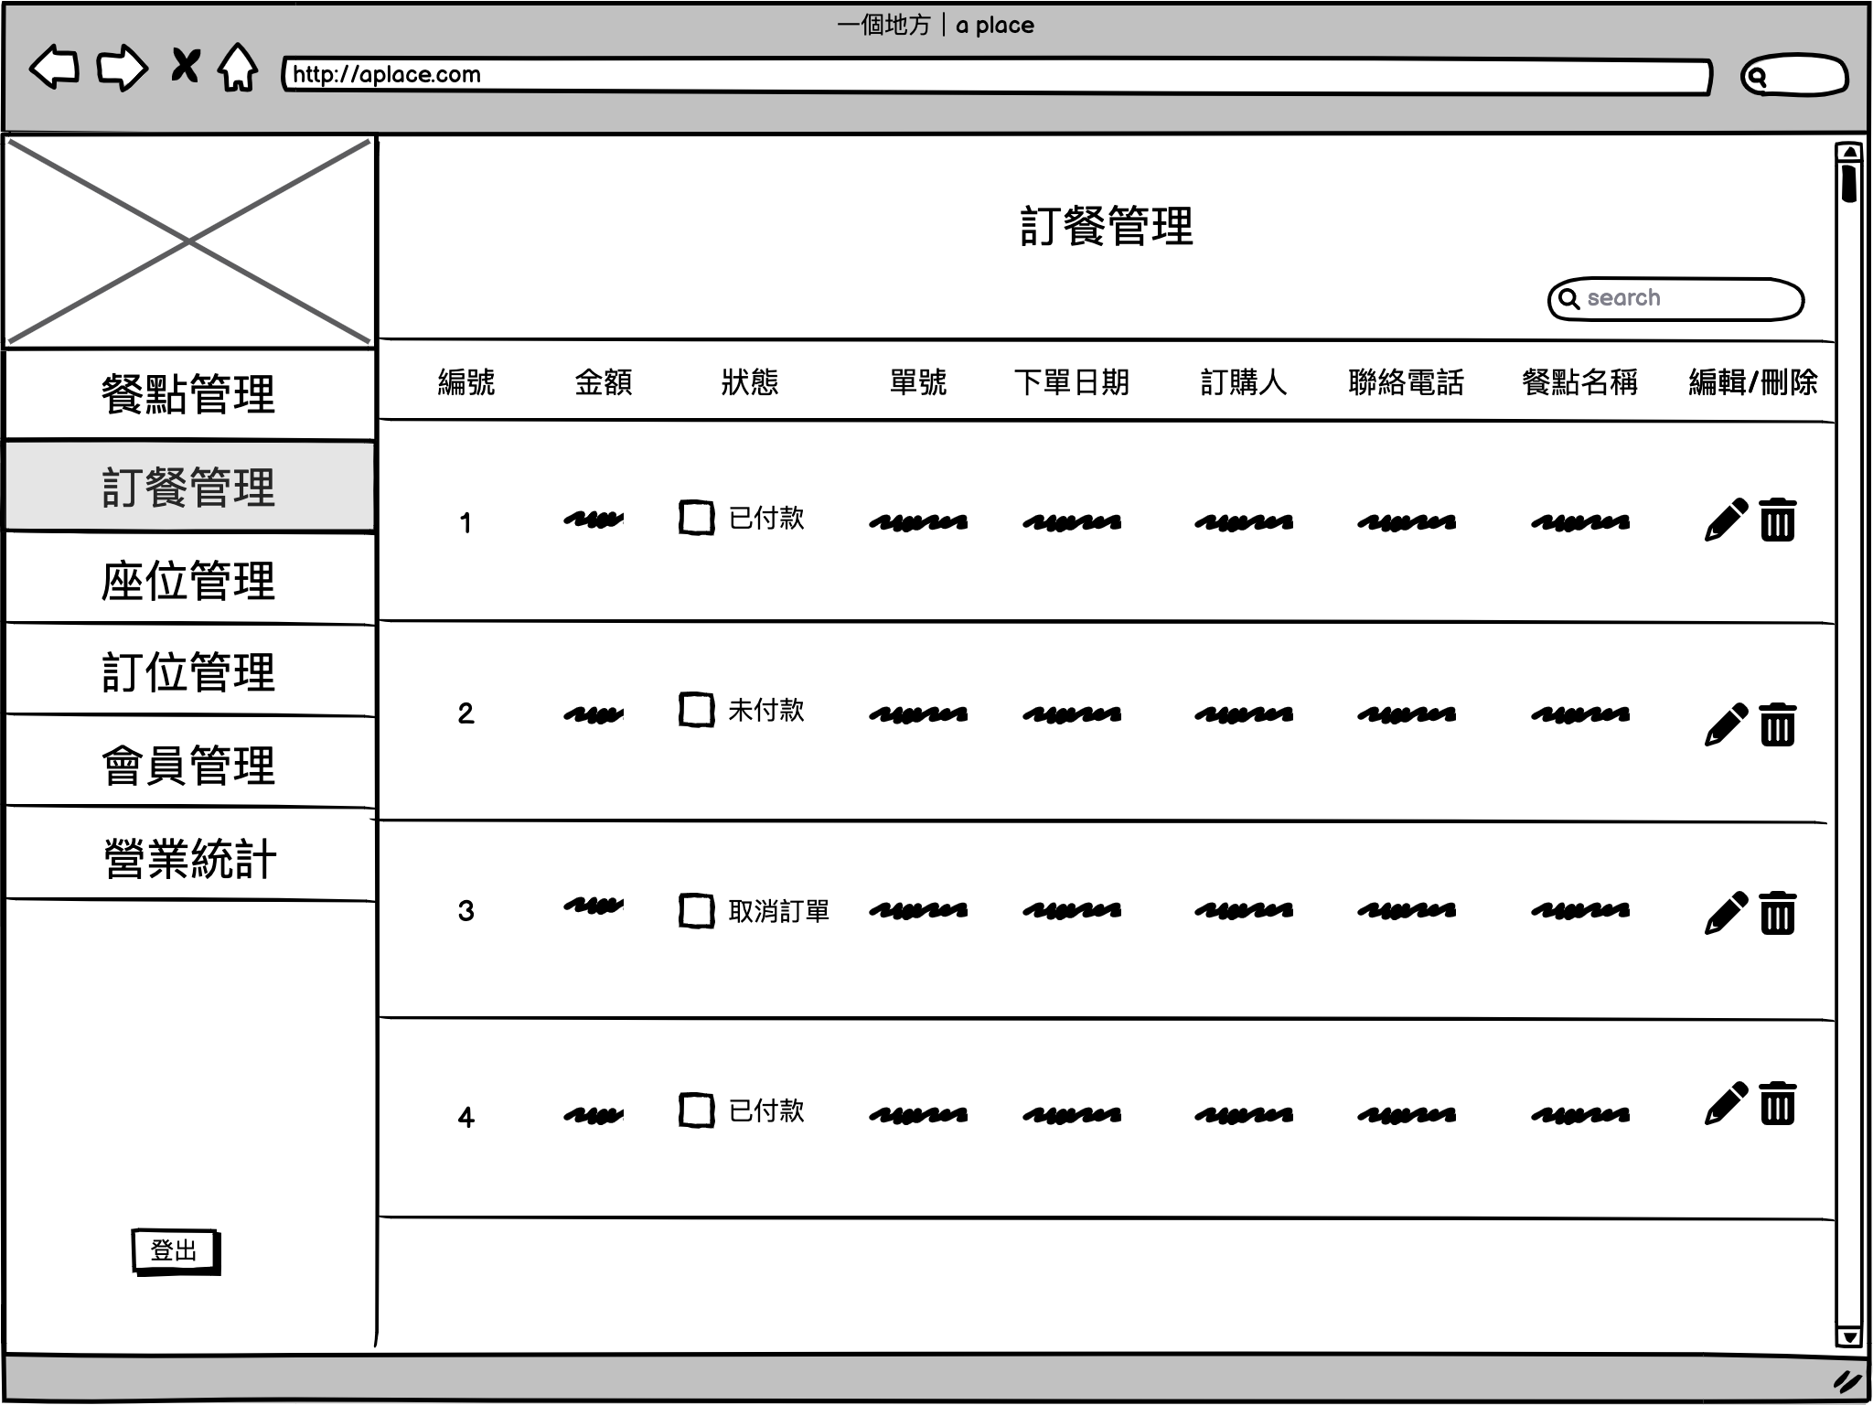
後台-訂餐管理

Slide 24
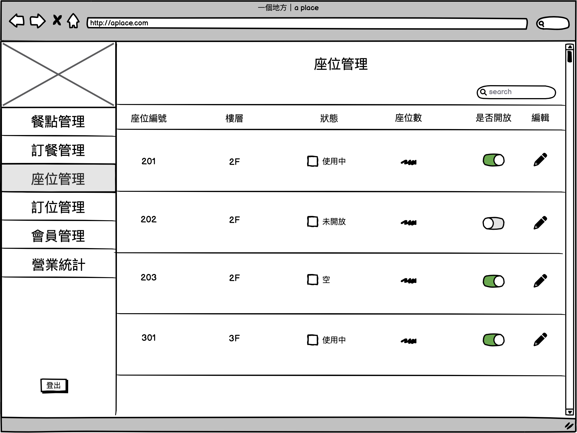
後台-座位管理

Slide 25
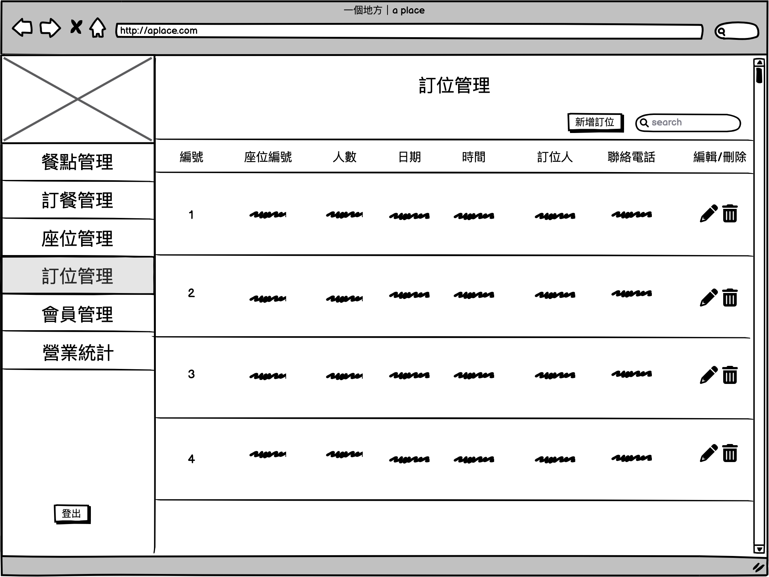
後台-訂位管理

Slide 26
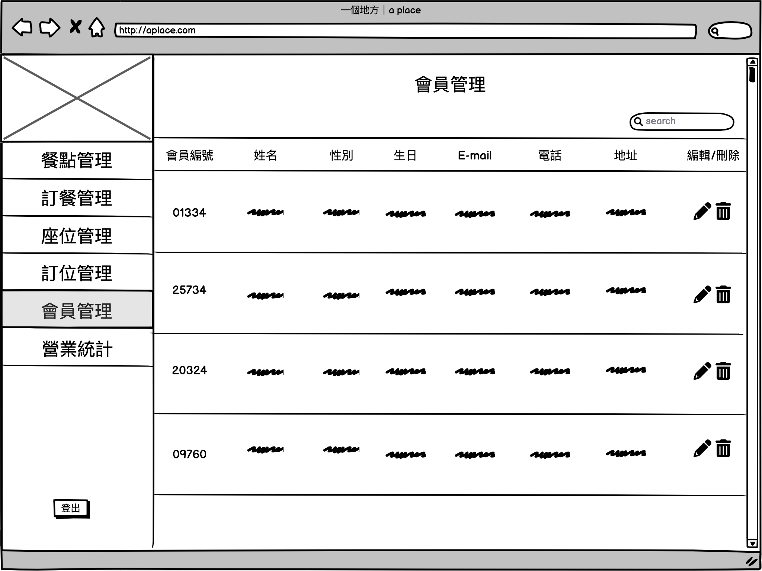
後台-會員管理

Slide 27
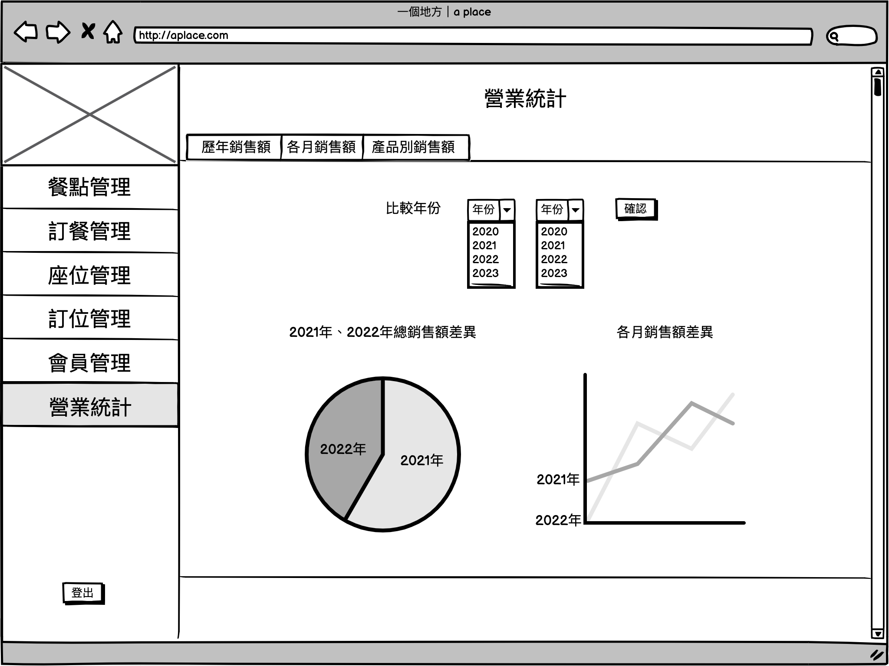
後台-營業統計

Slide 28
04
04
應用工具

Slide 29
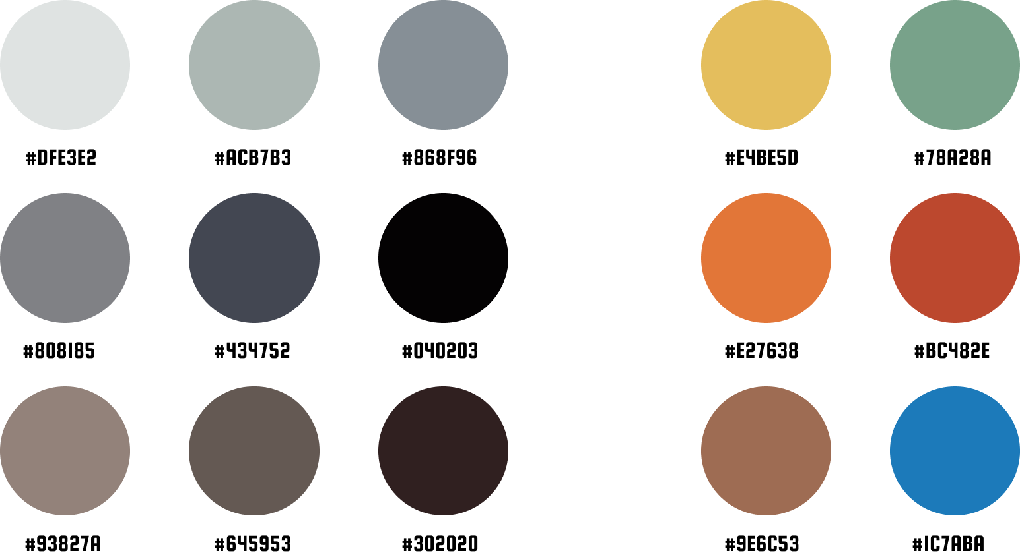
色彩應用
主色調
輔色調

Slide 30






使用工具
前端
後端
繪圖
Vue
Naive
node.js
mongoDB
Photoshop
Illustration

Slide 31
05
05
參考資料

Slide 32
資料參考
酒吧網站範本
https://zh.wix.com/website/templates/html/restaurants-food/bar-club
餐廳網站範本
https://zh.wix.com/website/templates/html/restaurants-food/restaurant
日本餐廳形象
網站設計範本
https://www.webdesigneer.com/japan-restaurant-web-design

Slide 33
報告完畢
謝謝大家

